Slide 1
NALOGA - PREGLED

Slide 2
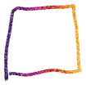
Izračunaj del celote ali celoto!

